Slide 1
中间商市场
（买卖双方不能直接见面）
（第11章）

Slide 2
中间商作用的市场
股票市场、农产品市场、…（非直销市场）
地理位置的原因、运输条件的原因、掌握信息的原因、…
中间商（中间人、二道贩子），处于买卖双方之间，通过较低价收购，较高价出售，从差价中获利。中间商隔离买卖双方。
  市场上，另外有一类中间人，其作用主要是中介（例如房屋中介），他们获利主要是佣金，不是差价。不在这里的讨论之列。
    佣金通常是公开的，差价通常是商业机密

Slide 3
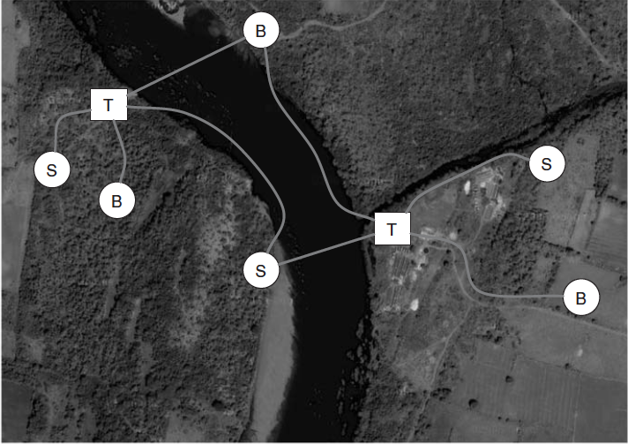
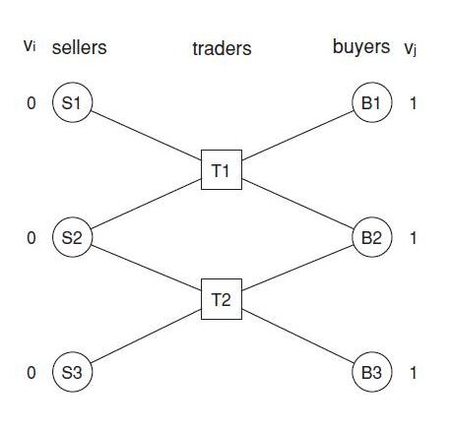
地理位置与商业机会
可以用图来表达有中间商市场的潜在交易关系
（S，T，B，V_{i}，V_{j}）

Slide 4
交易如何进行？
交易进行的规则
  第一步：中间商分别给出“出价”和“要价”
  第二步：买卖方给出反馈（选择一个中间商）
条件
  一旦价格公布，买方与卖双方只能选一个中间商进行交易，或者不交易；但不能议价。
  卖方只有一件物品，买方也只要一件物品，如果交易达成，则可看成一件物品从卖方经中间商“流” 到买方。
  中间商的定价不能造成“入不敷出”或“囤积居奇”现象
    在卖方或买方既有利益、也有权利的合理选择下，中间商一定要交易（否则可以想像会有一种“重罚”）。

Slide 5
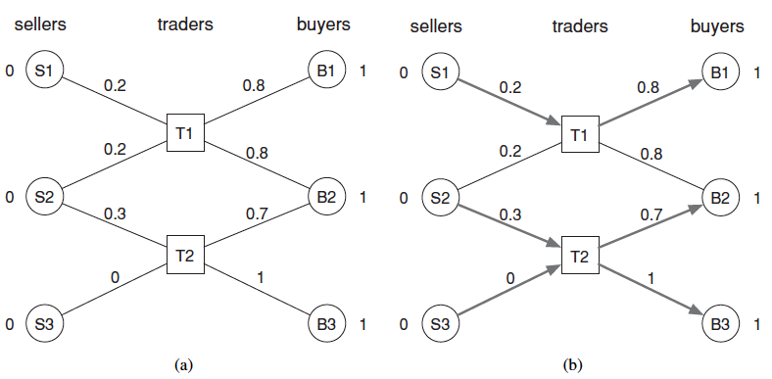
交易过程的一个例子
中间商公布价格
卖方和买方的响应
（形成商品流通）

Slide 6
各参与人的决定是否正确？
例如，T1会不会觉得完全可以做得更好些？
通过给出不同的报价，将S2的生意从T2争过来，从而得到较大的回报

Slide 7
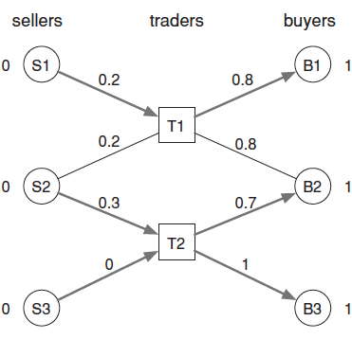
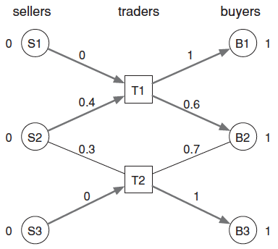
T1可能做得更好
然后，T2呢
竞争的存在，会促使中间商调整价格，要在不亏损的前提下赢得生意，争取较大回报
垄断的存在，也会使中间商调价，争取获得最大回报

Slide 8
我们关心在这种中介市场模型中的“稳态”是什么？
“稳态” 没人有动机改变自己的行为 均衡 互为最佳应对
动机：能获得更大的回报

Slide 9
将中介交易问题描述为一个博弈
（给定网络结构和v_{i},v_{j}）
参与人
  卖方，中间商，买方；都可能有多个。
策略（两阶段）
  第一阶段：中间商给出价格b，a（即策略）
  第二阶段：卖方，买方在有接触的中间商中选择对自己最有利的（给出价格最合适的）
回报（收益）
  卖方：0或者b_{ti}-v_{i}
  买方：0或者v_{j}-a_{tj}
  中介：0或者a_{tj}-b_{ti}
在无所谓的情形根据推理的需要决定。
为简化讨论，设v_{i}＝0
b
中间商不可“恶意出价”
a

Slide 10
前例中回报的计算
第一个中间商的回报：0.8–0.2=0.6
第二个中间商的回报：1+0.7–0.3–0= 1.4
三个卖方的回报：0.2, 0.3, 0
三个买方的回报：0.2, 0.3, 0

Slide 11
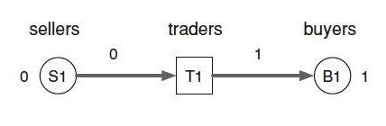
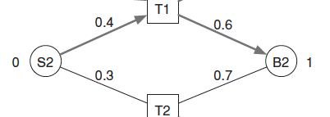
网络中的两种现象：垄断和竞争
垄断：S和B都被T垄断
垄断结构的均衡？
S
T
B
理想竞争（perfect competition）
  T1 和T2在S2和B2之间呈理想竞争结构
理想竞争结构的均衡？

Slide 12
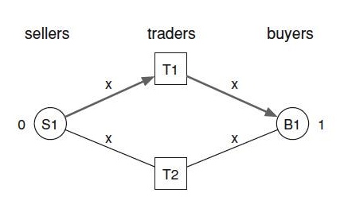
关于理想竞争结构中的均衡
b
a
0.4
0.4
0.5
0.5
此时形不成商品流
此时，x的确定需要依靠外部因素决定
如果T1的出价和要价不相同（a>b），T2就有机会切入生意，改进自己回报为0的状态
类似地，若T2的两个报价不等，则T1有机会调整他的价格，改进他的回报。
如果T2的报价不同于T1？？？

Slide 13
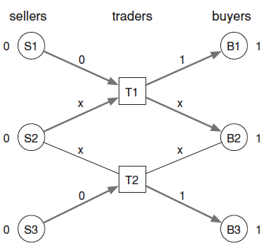
前例市场网络中的均衡
x在0，1之间都是均衡
  由其他因素决定S2到B2的商品流是经过T1还是T2
  若S2选择了T1，则B2的需求可被T1满足
在S2和B2之间，T1和T2的回报都是0
  即在这个市场中，中间商基本上不要指望从和S2与B2的生意中赚钱
x的值对S2和B2的回报有影响

Slide 14
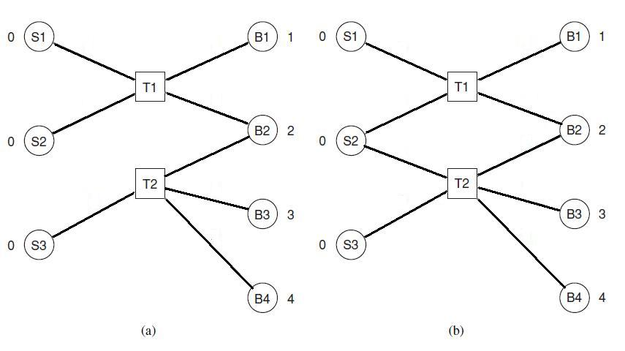


波及效应：均衡在不同网络结构下的变化
0
1
0
1
x
z
y
0
z
y
x
3
0
3
0
4
4
z与y的取值？

Slide 15
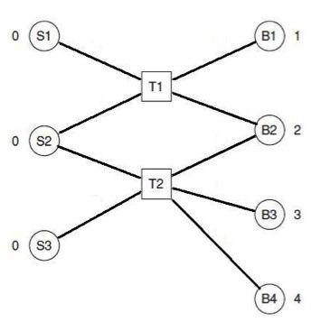
z=0.5 y=1.5是均衡吗？
0
1
例中，T1的回报是1.5，
若他将对S2的出价提高到0.6，则可以将S2赢过来，回报提高0.4
0.5
1.5
0.5
1.5
3
0
4
z ≥ 1

Slide 16
这是个均衡吗？
0
1
1.5
0.5
例中，如果T1 对B2的要价提高到 >1，则T1将商品卖给B2，得更大回报。
1.5
0.5
3
0
4

Slide 17
这是个均衡吗？
0
1
T1有可能通过调整出价将S2挣过来，获得更多回报吗？
1.0
1.5
1.0
1.5
3
0
4

Slide 18
我们不仅关心均衡（市场交易模式的走向），还关心网络中交易所带来的“社会福利”，包括社会福利与网络结构的关系、社会福利在参与者之间的分配情况，等等

Slide 19
社会福利及其最优问题
如果一件商品实现了销售，设买家估值v_{j}，卖家价格v_{i}，中间商给的出价和要价分别为b_{ti}和a_{tj}，则三方的收益之和为
(b_{ti} – v_{i}) + (a_{tj} – b_{ti}) + (v_{j} – a_{tj}) = v_{j} – v_{i}
所有商品流对应的收益之和 Σ(v_{j} – v_{i}) 称为社会福利（报价因素在中间抵消了）
可以证明：每一个中间商交易网络都至少存在一个均衡，且每一个均衡所产生的商品流都达到社会最优（社会福利达到最大）
- “Trading networks with price-setting agents,” ACM conference on electronic commerce, 2007
“无形之手”作用的又一次体现！

Slide 20
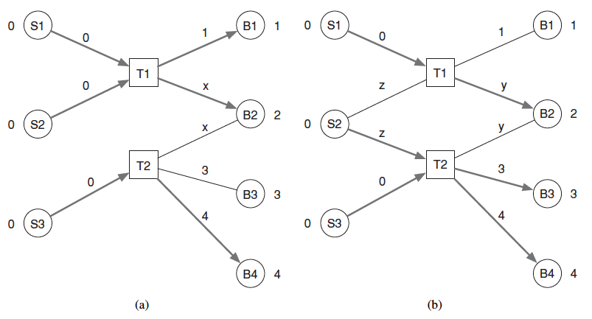
网络结构对社会福利的影响
较丰富的网络结构有利于社会福利的提高
社会福利 = 1+2+4 = 7
社会福利 = 2+3+4 = 9

Slide 21
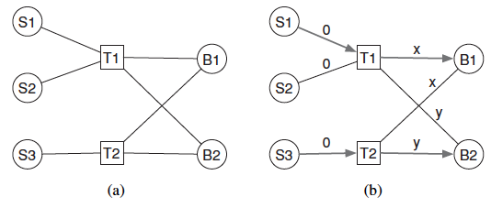
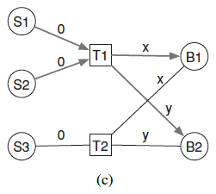
关于中间商在交易中的获利问题
前面的例子已证明，在理想竞争条件下，中间商获利的可能性为 0。
前面的例子也说明，在垄断条件下，中间商有利可图，但下例说明，不一定总如此！
x=y=0，“威慑的力量”
无论是否何种交易结果，均衡状态下中间商的获利均为 0

Slide 22
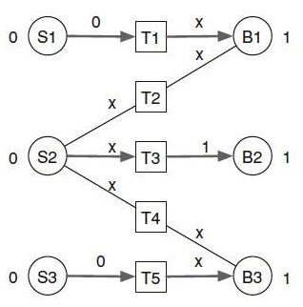
X=0: B=2, T=1, S=0
  B1, T3, B3各有利润1
X=1: B=0, T=2, S=1
  T1, S2, T5各有利润1
X=1/2: B=1, T=3/2, S=1/2
  B1, B3, T1, T3, T5, S2各得1/2利润

Slide 23
本章小结
依赖中间商的市场：卖家－中间商－买家
  中间商决定价格（策略性价格）
  中间商的利润取决于网络结构
市场（看不见的手）→ “社会最优”
  垄断和自由竞争的区别

